Slide 1


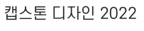
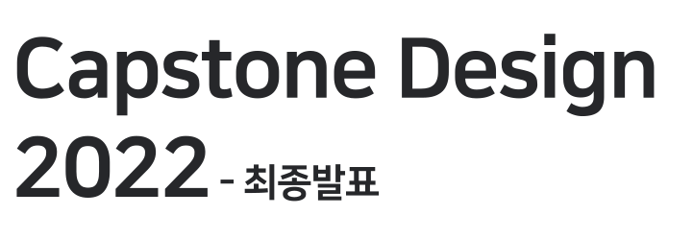
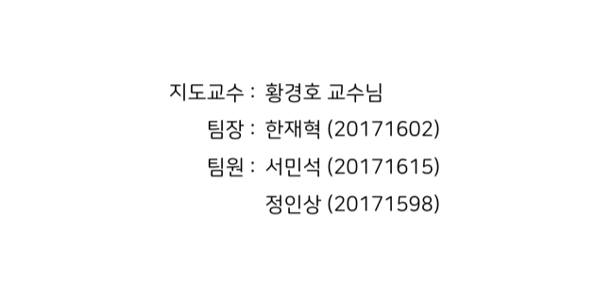
Notes:
안녕하십니까.
캡스톤디자인1의 최종발표를 맡게 된 자연어 처리 기반 영화 리뷰 필터링 및 시각화 팀의 팀장 한재혁입니다.
그럼 발표 시작하겠습니다.

Slide 2


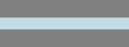



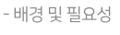

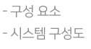
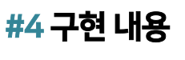


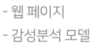
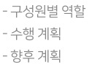
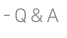
Notes:
다음과 같은 순서로 발표를 진행할 예정이며 발표를 들으시다가 궁금한 점이 생기시면 오른쪽 하단에 있는 슬라이드 번호를 참고하여 발표가 끝난 뒤 질문해주시면 감사하겠습니다.

Slide 3



Notes:
첫 번째로 배경 및 필요성입니다.

Slide 4



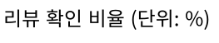
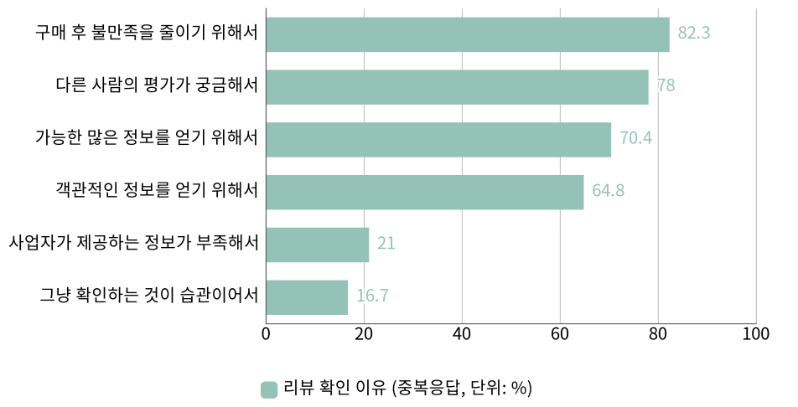
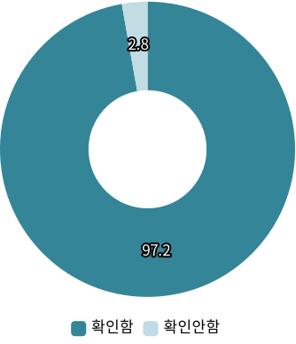
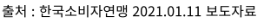
Notes:
현재 소비자들의 온라인을 통한 소비 활동에 있어서 평가와 후기같은 리뷰 시스템은 선택의 중요한 지표가 되고 있습니다.
2021년 한국소비자연맹이 성인 남여 500명을 대상으로 진행한 설문조사에 따르면 온라인 소비를 하기 전 리뷰를 확인한다는 비율이 97.2%, 안 한다는 비율이 2.8%로 확인하는 쪽이 압도적으로 높은 것을 확인할 수있습니다.
또한 이들이 리뷰를 확인하는 이유에 있어서는 ‘소비 후 불만족을 줄이기 위해서’, ‘다른 사람의 평가가 궁금해서’, ’가능한 많은 정보를 얻기 위해서’가 각각 82.3%, 78%, 70.4%로 1, 2, 3위를 차지했습니다.

Slide 5
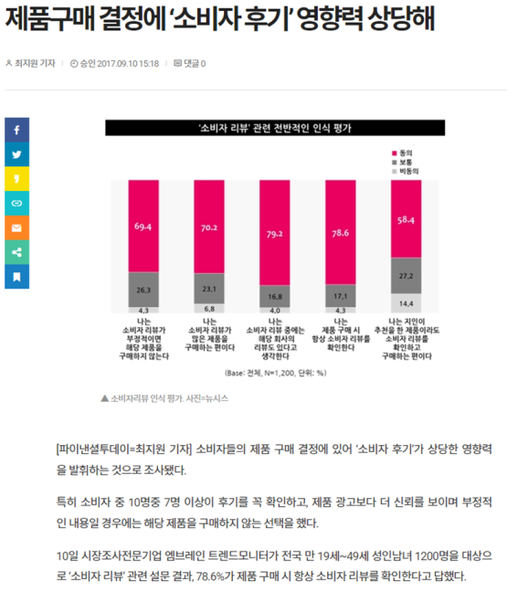
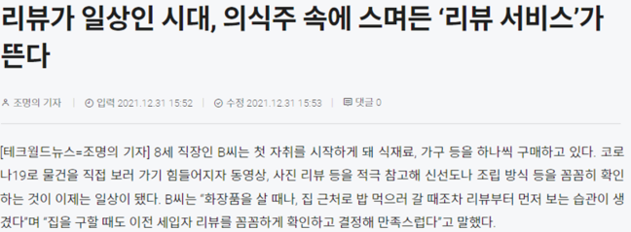
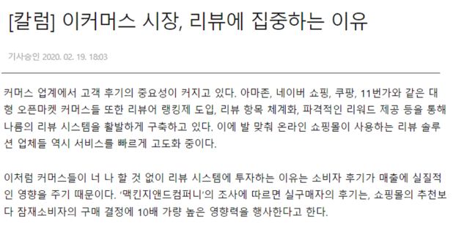
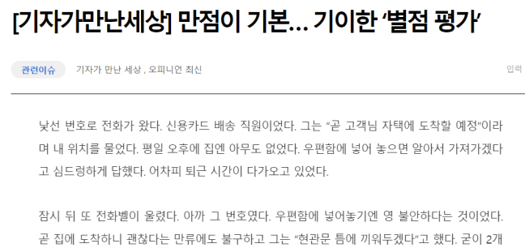
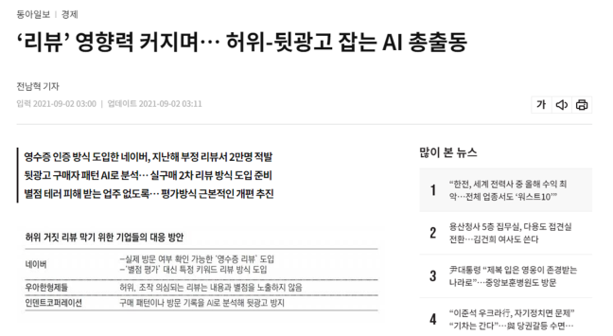
Notes:
하지만 이렇게 소비자들의 리뷰 의존성이 커지면서 이를 악용하는 사례 또한 늘어나고 있는 것이 현실입니다.​
​ 음식점의 경우 음식을 먹어보지 않은 사람이 가게 주인에게 금전적인 보상을 받고 긍정적인 리뷰를 쓰고, 경쟁 업체에서는 일부러 악의적인 내용을 담은 리뷰를 작성하는 등의 행위가 난무하고 있는데, 영화시장에서도 별반 다르지 않습니다.
영화를 관람하지 않은 사람이 무분별한 관람 후기를 남기거나, 해당 영화에 출연하는 배우의 단순한 팬심으로 인해 좋은 평가를 남겨 실제 영화를 선택하는 소비자의 입장에서 봤을 때 객관적인 선택을 할 수 없게 하는 등의 문제점이 생겨나고 있습니다.​
​
이에 저희 팀은 소비를 선택하는 기준에 있어서 소비자들은 좀 더 객관적인 평가와 정확한 사실을 제공받을 권리가 보장되어야 하며 이에 대한 대책이 강구되어야 한다고 생각했기 때문에 해당 주제를 선정하게 되었습니다.​

Slide 6


Notes:
따라서 저희 팀의 목표는 다음과 같습니다.

Slide 7











Notes:
소비자들이 영화를 선택함에 있어서 실질적으로 도움이 되는 리뷰들만을 제공받을 수 있게 하는 서비스를 만드는 것이 1차 목표이며,
이를 언제 어디서나 사용할 수 있게끔 접근성이 좋은 웹을 통해 구현해내는 것입니다.
또한 더 나아가 영화를 관람함에 있어서 기호가 되는 영상미, 연출과 같은 관람 포인트를 뽑아 포인트별로 긍부정을 분석해 제공함으로서 소비자들이 좀 더 기호에 맞는 문화생활을 할 수 있도록 하는 것이 목표입니다.

Slide 8


Notes:
그럼 저희 프로젝트의 전체적인 내용을 말씀드리겠습니다.

Slide 9




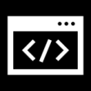





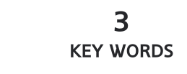
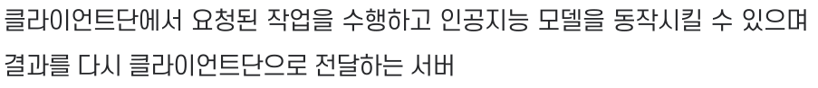



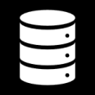
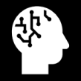



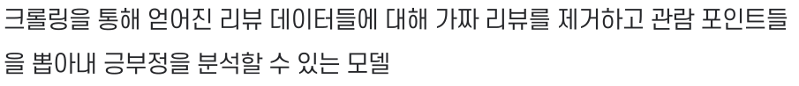

Notes:
저희 프로젝트는 크게 3가지 부분으로 구성됩니다.

Slide 10
Notes:
첫 번째는 클라이언트단에서 원하는 영화를 검색하고, 결과를 시각적으로 보여줄 수 있는 웹으로 html과 css, js를 사용해서 구현했으며 Vue.js프레임워크를 사용해 SPA방식으로 구현했습니다.
두 번째는 클라이언트단에서 요청된 작업과 크롤링을 진행하고 인공지능 모델을 동작시킬 수 있으며 그 결과를 다시 클라이언트단으로 전달하는 서버로 node.js를 사용했습니다.
마지막으로 세 번째는 리뷰를 필터링하는 모델과 관람 포인트들을 뽑아내 긍부정을 분석할 수 있는 인공지능 모델로 구성됩니다.

Slide 11
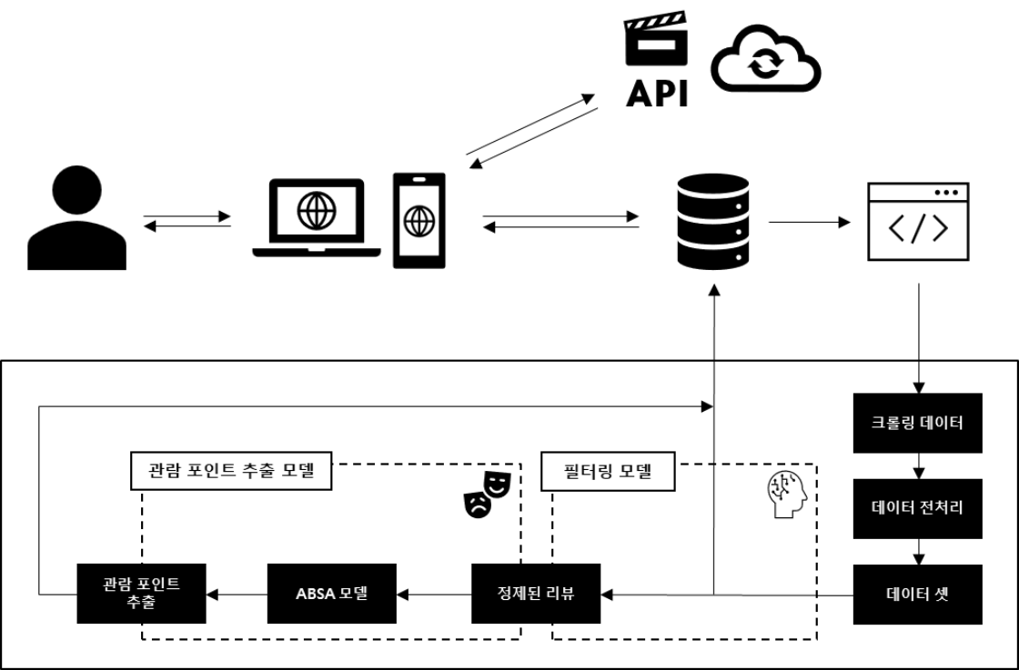
Notes:
저희 프로젝트의 전체적인 시스템 플로우입니다.
사용자는 데스크탑과 모바일을 통해 서비스에 접근하게 됩니다.
그 후, 원하는 영화를 검색하게 되면 한국영화진흥위원회 및 한국영화DB의 API를 통해 영화들의 목록을 검색 및 조회하여 보여주게 됩니다.
그 중 원하는 영화를 선택하면 해당 영화의 리뷰 정보가, 구축한 API서버 및 DB서버에 요청되게 되고, 만약 이미 DB에 있는 영화의 경우 바로 결과를 return해서 보여주게 되며
없는 영화라면 웹 크롤링을 거쳐 리뷰데이터를 수집한 다음, 전처리와 필터링 모델 및 관람 포인트 추출모델을 통과한 결과를 DB에 저장한 다음 클라이언트단에 return하여 보여주게 됩니다.

Slide 12


Notes:
다음으로 이번 1학기 동안 저희 팀이 구현한 내용입니다.

Slide 13



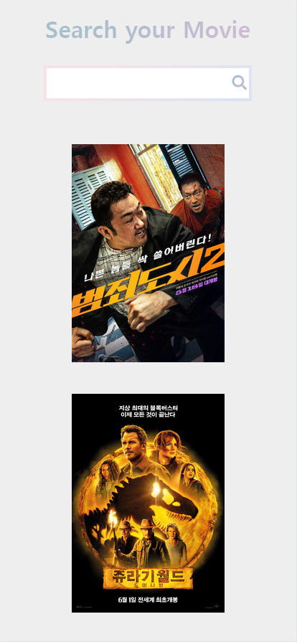
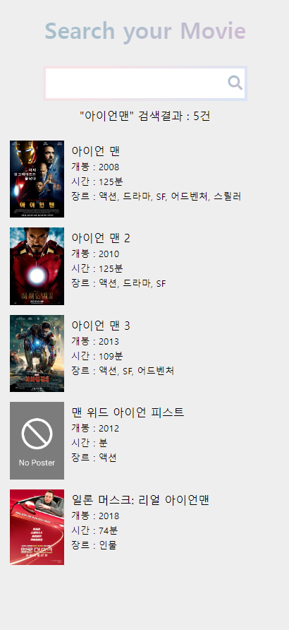
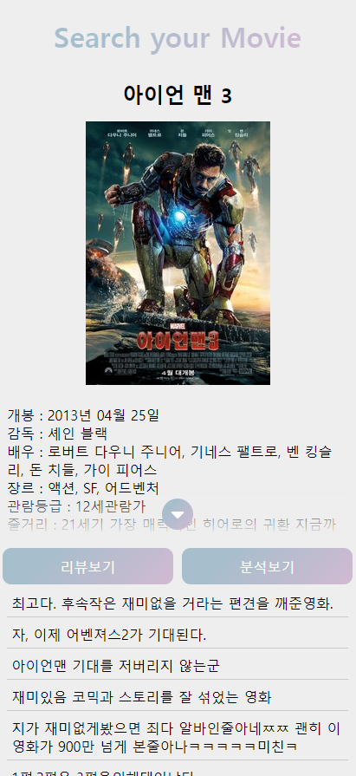
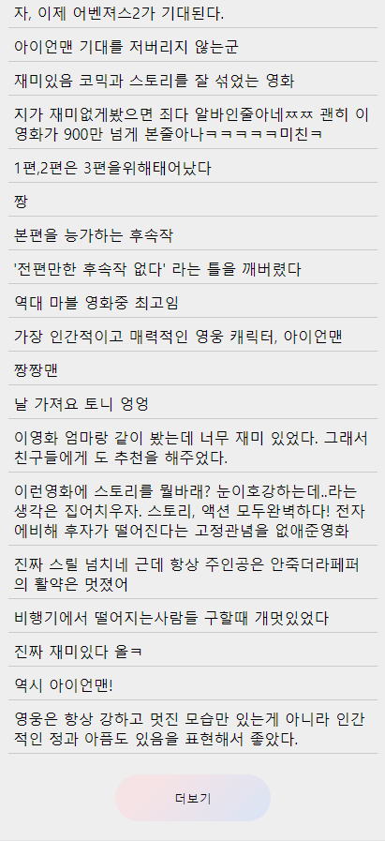
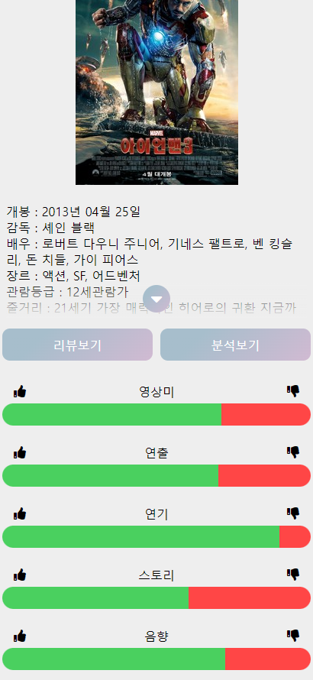
Notes:
저희 팀은 이번 1학기동안 실제로 웹 리뷰를 가져올 수 있는지와 인공지능 모델에 태울 수 있는지를 검증하고, 최소한의 시각화를 진행했습니다.
또한 초기 계획인 필터링 모델을 먼저 개발하고, 관람 포인트 추출 모델을 개발하는 것과 다르게 관람 포인트 추출 및 분석 모델을 먼저 개발하였습니다.
그 이유는 개발 난이도적 문제와 사용자의 리뷰를 필터링하는 기준이 아직 명확하게 세워지지 않았기 때문입니다.
그럼 화면에 보이는 구현 내용을 설명드리겠습니다.
첫 번째 사진은 서비스 접속시 보이는 페이지로 박스오피스 상위 5개의 영화를 볼 수 있습니다.
다음 두 번째 사진은 ’아이언맨’을 검색한 결과 화면으로 5개의 영화가 검색되어 리스팅된 것을 볼 수 있습니다.
이 중, 하나의 영화를 선택하면 세 번째 사진과 같이 해당 영화의 상세한 정보와 크롤링된 리뷰를 보여주며, 모든 리뷰를 한 번에 보여주는 것은 UX적으로 좋지 않다고 판단하여 ’더보기’버튼을 누를 때 마다 10개의 리뷰 데이터를 추가적으로 보여주게끔 구현했습니다.
마지막 다섯 번째 사진은 감성 분석 모델을 서버에 삽입해 리뷰데이터를 통과시킨 결과를 시각화한 것으로
영상미, 연출, 연기, 스토리, 음향 5가지 관람 포인트에 대한 긍정 및 부정 %를 추출해 구현했습니다.

Slide 14
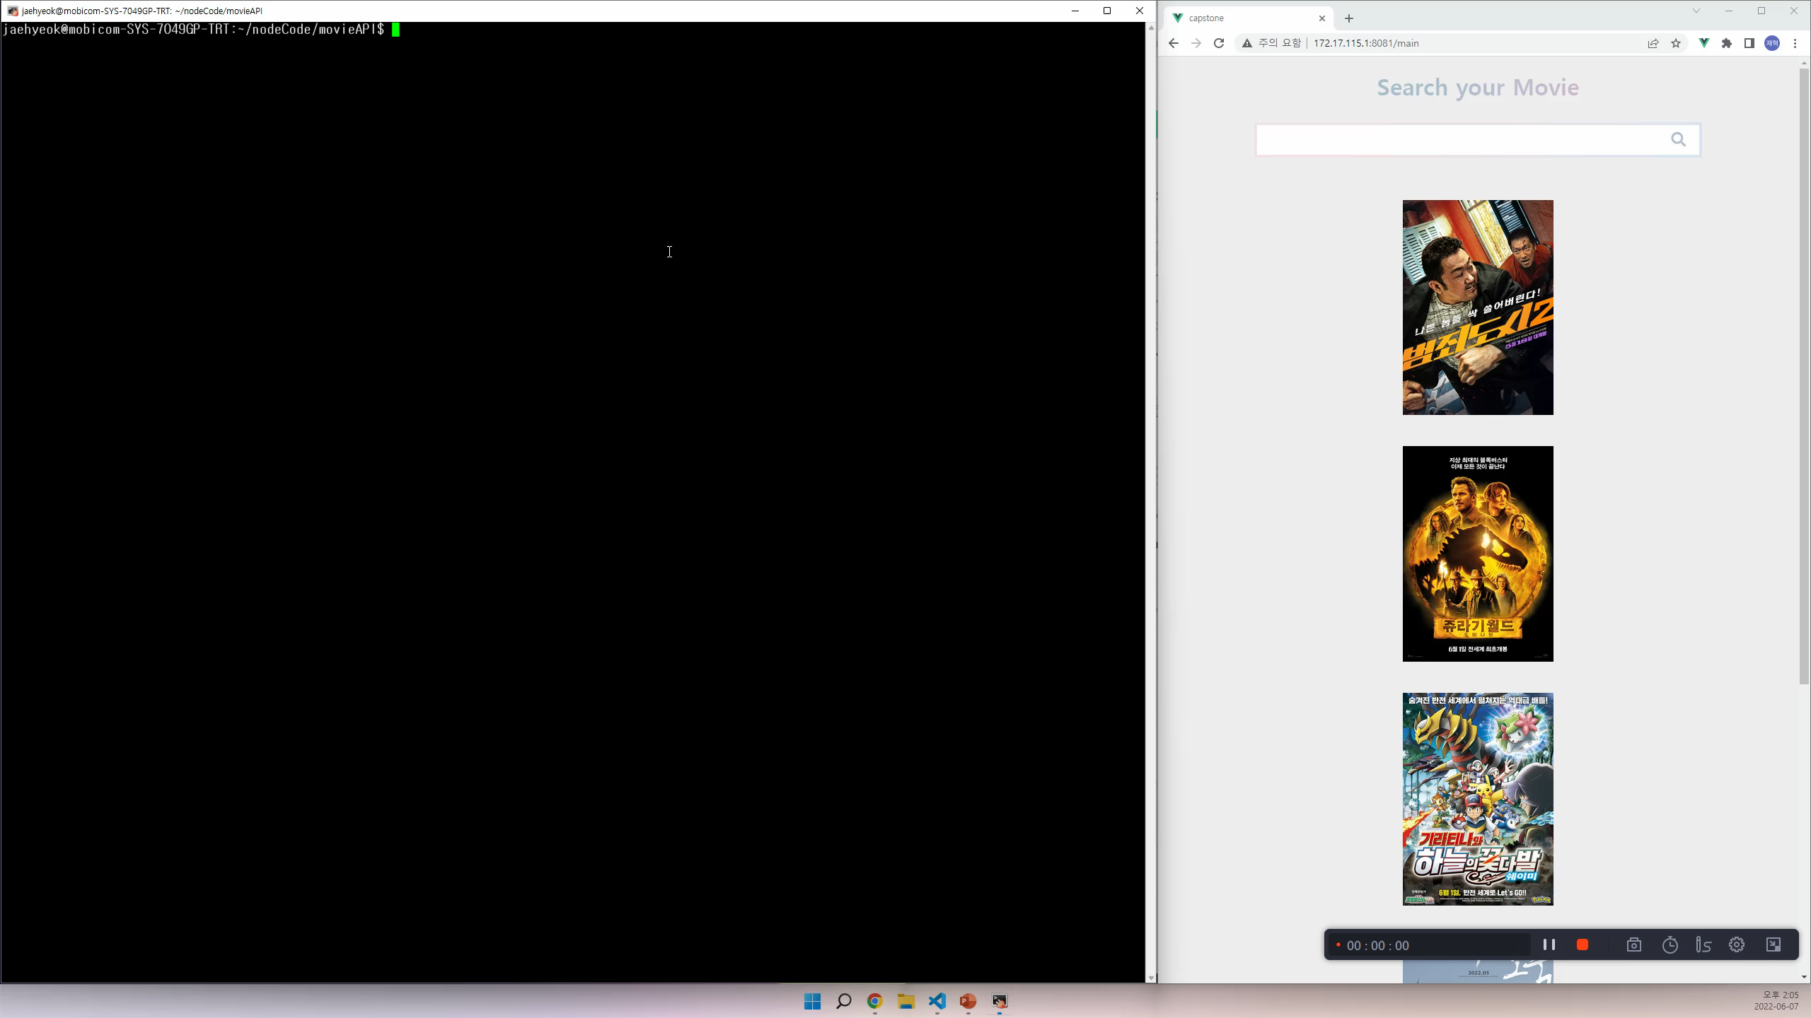
Notes:
그럼 앞서 소개한 내용들이 실제로 동작하는지에 대한 검증으로 Demo영상 관람하겠습니다.

Slide 15


Notes:
마지막으로 앞으로의 추진전략 및 향후계획입니다.

Slide 16










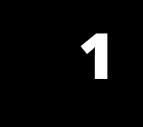
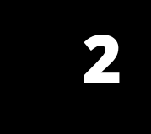
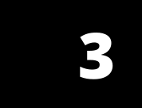
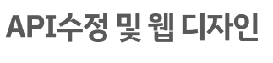

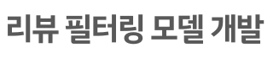
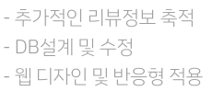
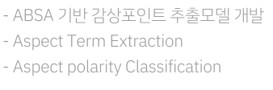
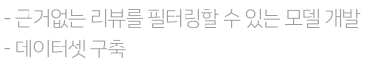
Notes:
저희 팀이 캡스톤디자인2에서 진행할 내용은 크게 3가지로 API수정 및 웹 디자인과 감성분석 모델 변경, 리뷰 필터링 모델 개발입니다.
현재는 실제로 리뷰가 잘 가져와지는지와 모델을 통과시키는데 무리가 없는지 검증하기 위해 최소한의 정보인 리뷰데이터만 가져와서 서비스를 구현했으나,
추가적으로 해당 리뷰 데이터를 작성한 사람이 남긴 평점과 닉네임과 같은 부가적인 정보도 가져와 보여줄 예정입니다.
이렇게 정보가 추가됨에 따라 DB의 구조 또한 달라질 것이며, 지금 디자인은 최소한의 디자인을 표현한 것이기 때문에 디자인 수정과 다양한 해상도에서 최적의 화면을 표현하기 위해 반응형 디자인을 적용할 예정입니다.
두 번째와 세 번째에 해당한는 감성분석 모델 변경과 리뷰 필터링 모델 개발은 해당 부분 개발을 맡은 서민석 팀원이 이어서 발표하겠습니다.
--민석이가 쓰면 됨—
앞서 시연 영상으로 보여드렸던 감상 포인트 추출 방식은 룰 베이스로, 리뷰 텍스트 내에서 명사를 추출한 다음, 저희가 미리 정의해놓은 감상 포인트별 키워드에 따라 분류한 뒤, 감성분석을 진행하는 방식으로 구현했습니다.
이렇게 룰 베이스로 할 경우에는 비효율적이고 예외처리가 어렵기 때문에 이를 ABSA로 대체할 예정입니다.
ABSA는 Aspect Based Sentiment Analysis의 약자로 직역하면 속성기반 감성 분석이라고 하는데, 텍스트가 갖고 있는 각 속성(aspect)에 대한 감성을 세부적으로 분석하는 기술로, 감상 포인트 추출 모델과 필터링 모델을 이를 활용해서 구현할 예정입니다.

Slide 17

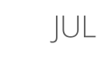
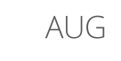
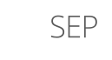


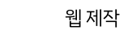

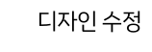

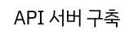

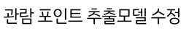


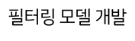
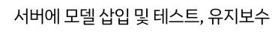




Notes:
다음은 추진전략 및 향후계획을 나타낸 간트 차트입니다.
추가적인 리뷰 정보를 가져와 웹 페이지에 적용하기 위해 API를 수정하는 작업을 방학 내에 끝낼 예정이며, 2학기가 시작함에따라 프론트 작업을 진행할 예정입니다.
감상 포인트 추출 모델 부분은 앞서 말씀드린대로 룰 베이스에서 ABSA 기반으로 전환할 예정이며 7월 전까지 끝내는 것이 목표입니다.
감상 포인트 추출 모델이 끝나면 곧바로 필터링 모델 개발에 착수할 예정입니다.
따라서 이전에 필터링 기준을 명확히 하기 위해 사용자 설문조사가 우선적으로 실시될 것입니다.
웹 페이지와 모델 개발이 완료되는 10월 중순 및 말에는 웹페이지 디자인 수정과 모델 유지보수를 진행할 예정입니다.

Slide 18







Notes:
마지막으로 저희 팀의 팀원들이 맡은 각각의 역할과 앞으로의 역할에 대해 소개하겠습니다.
한재혁 팀장이 전체적인 디자인 및 프론트 엔드와 서버 구축을 담당하고 있고,
저와 정인상 팀원은 공동으로 모델에 사용할 데이터셋을 구축하고 리뷰 필터링 모델과 감상 포인트 추출 모델을 개발하고 있습니다.

Slide 19


Notes:
이상으로 프로젝트의 발표를 마치고 질의응답 시간 갖겠습니다.
아무래도 발표 시간이 10분으로 제한돼 있다보니 ABSA 부분에 대한 자세한 설명을 담지 못했는데,
질의응답 시간을 활용해서 ABSA가 무엇이고 이를 어떤식으로 활용해 감상포인트 추출 모델과 필터링 모델을 개발할 것인지에
대해 설명 드리려고 뒤에 간단하게 슬라이드를 준비해 왔습니다. 그래서 그걸 보면서 설명하도록 하겠습니다.

Slide 20


Notes:
그럼 발표마치겠습니다. 감사합니다.

Slide 21
감성분석
<Text> 눈을 즐겁게 하는 영상미와 전율 쫙 소름돋게 하는 노래까지🎉
긍정
속성 기반 감성분석
(ABSA)
<Text> 눈을 즐겁게 하는 영상미와 전율 쫙 소름돋게 하는 노래까지🎉
영상미
긍정
노래
긍정
Notes:
속성 기반 감성분석을 기존의 감성 분석과 비교해 설명드리면,
기존 감성 분석의 경우 전체 문장의 내용을 보고 해당 문장에 대한 감성을 분석합니다.
하지만 속성 기반 감성 분석은 텍스트가 가지고 있는 각 속성에 대한 감성을 세부적으로 분류합니다.

Slide 22
감성분석
<Text> 배우들 연기는 너무너무 좋았으나 스토리가 너무 뻔함
긍정? 부정?
속성 기반 감성분석
(ABSA)
<Text> 배우들 연기는 너무너무 좋았으나 스토리가 너무 뻔함
연기
긍정
스토리
부정
Notes:
배우들 연기는 너무너무 좋았으나 스토리가 너무 뻔함 이라는 리뷰가 있다고 할때,
이렇게 두 개의 감성이 담긴 문장의 경우 기존 감성분석의 경우에는 제대로 분류하지 못하지만,
속성 기반 감성분석을 사용한다면 두 개 이상의 감성이 포함된 문장도 이렇게 분류할 수 있습니다.

Slide 23
Aspect Term Extraction
Aspect Polarity Classification
Notes:
속성 기반 감성분석을 조금 더 자세하게 설명드리면, aspect term extraction, aspect polarity classification 두 개의 태스크로 구성됩니다.

Slide 24
Aspect Term Extraction
눈을 즐겁게 하는 영상미와 전율 쫙 소름돋게 하는 노래까지🎉
Notes:
먼저 aspect term extraction은 텍스트 내에서 사용자의 의견이 있는
aspect term에 해당하는 단어나 구 또는 절을 추출합니다.

Slide 25
aspect term
aspect term
Aspect Polarity Classification
눈을 즐겁게 하는 영상미와 전율 쫙 소름돋게 하는 노래까지🎉
<positive>
<positive>
Notes:
이후 추출한 aspect term에 대해 주변 문맥 정보를 고려해 감성분석을 진행하는 것이
aspect polarity classification입니다.

Slide 26

aspect term
Notes:
다음은 pyABSA라는 오픈 소스 프레임워크로 속성 기반 감성 분석을 진행한 결과입니다.
해당 프레임워크가 한국어를 공식적으로 지원하지 않고, 저희가 사용한 데이터셋이 긍정으로 라벨링된 텍스트가 많아 결과가 제대로 나오지 않았지만,
어떤 식으로 결과가 나오는지 보여드리기 위해 가져왔습니다.
ABSA를 적용하면 다음과 같이 리뷰 텍스트 내에서 aspect term과 해당 term에 대한 감성 분석 결과를 반환합니다.
저희가 이 ABSA 기술을 활용해 필터링 모델도 개발할 예정이라고 말씀 드렸는데, 감성 분석 모델이 필터링에 어떤 식으로 적용된다는지 감이 안잡히실 것 같아서 데이터 셋을 일부 가져왔습니다.

Slide 27


감상 포인트 추출 데이터셋
리뷰에서 추출할 term
term에 대한 감성분석 결과
필터링 데이터셋
필터링 시 판단할 term
필터링 결과
Notes:
ABSA에서 사용하는 데이터셋에는 텍스트에서 추출할 term, 그리고 해당 term의 감성 분석 결과가 라벨링 돼 있는데,
필터링 모델에 사용할 데이터셋의 경우 필터링시에 판단할 텍스트 term과 필터링 여부로 라벨링해서 활용할 계획입니다.
원래 ABSA는 텍스트에서 term을 추출해, 감성분석을 진행했다면, 저희는 이를 응용해 필터링시 판단할 term을 추출한 다음, 해당 term 주위의 문맥 정보를 고려해 필터링 여부를 판단하는 모델을 개발할 예정입니다.
다음과 같은 데이터셋으로 필터링 모델을 학습시켰을 경우 예상되는 모델 실행 결과는 다음과 같습니다.

Slide 28
너무 너무 지루함
<False>
ㄹㅇ 재미있다 추천합니다
<False>
죽기 전에 이런 영화를 또 볼 수 있을까? 히어로물의 장르적 한계를 엄청나게 확장시켜놓은 어벤져스
시리즈의 대미를 장식하는 최고의 명작
<True>
전반적으로 스토리 전개가 너무 복잡해서 지루함. 배우들 연기도 별로여서, 많이 실망했음
<True>
<True>
Notes:
너무 너무 지루함과 같은 리뷰의 경우, 영화의 어떤 부분 때문에 지루함을 느꼈는지 구체적으로 근거가 제시되지 않았기 때문에 필터링 할 예정인데,
모델은 filtering term으로 지루함을 뽑았고, 필터링 여부를 False로 리턴해 해당 리뷰를 보여주지 않습니다.
마찬가지로 재미있다 추천합니다. 라는 리뷰도 어떤 부분에서 재미를 느꼈는지 구체적으로 언급하지 않았기 때문에, filtering term으로는 재미있다가 뽑히고, 필터링 여부는 False를 리턴합니다.
다음 리뷰 같은 경우, 어떤 부분에서 영화가 만족스러웠는지를 구체적으로 언급했고, 다른 이용자들에게도 도움이 될만한 리뷰라고 판단해 최고의 명작을 filtering term으로 뽑았고, 필터링 여부로 True를 리턴했습니다.
마지막 리뷰도 마찬가지로 어떤 부분 때문에 지루하게 느껴졌는지 언급했고, 실망한 이유도 명시했기 때문에 각각에 대해 필터링 term과 필터링 여부가 True로 리턴 됐습니다.
이런 식으로 ABSA를 활용해 필터링 모델과 감상 포인트 추출 모델을 개발할 예정입니다.

Slide 29

Notes:
저희가 기획 발표 당시, 필터링이 제대로 됐는지를 객관적으로 어떻게 증명할 수 있는지에 대한 질문을 받았습니다.
다음 이미지는 네이버 쇼핑몰의 맥북 에어 리뷰인데, 디자인을 클릭하면 해당 리뷰에서 디자인에 관련된 부분을 하이라이팅 해서 보여줍니다.
만약 ABSA를 활용해 필터링 모델을 개발한다면, 이렇게 어떤 부분에 의해서 리뷰가 필터링 됐는지까지 보여줄 수 있기 때문에,
필터링에 대한 객관성을 어느정도 입증할 수 있을 것이라고 생각합니다.

